Slide 1

FINAL PROJECT
PMS
Project Management System
이준석 이연학 유재인 김하나 김진수 김형규 전현규

Slide 2
CONTENTS
001. Topic Selection
002. RS
003. Function Flow
004. DB Construction
005. Screen Design
006. Review

Slide 3

Topic Selection

Slide 4
Topic Selection
프로젝트 관리 방법을 사용하는 것으로 기술의 전달이나 표준화가 가능하게 되어 프로젝트 성과가 보다 높아지게 되었다.
간트 차트 등을 포함하는 프로젝트 관리 제품을 이용하는 것으로 효율적인 업무수행이 가능하게 되었다.
팀원에의 작업 할당
진척 관리
목적에 따른 결과가 도출되게끔 작업의 방향성을 유지
달성한 결과를 분석

Slide 5
RS

Slide 6

RS

Slide 7
Function Flow

Slide 8
Function Flow
대시보드
대시보드
간트차트
공지사항
열람
작성/수정/삭제
업무리스트
업무배정
업무처리
회의록
열람
공지사항
열람
CEO
CTO
작성/수정
PM
팀원
작성/수정/삭제
RM
열람
열람
회의록
작성/수정
작성/수정
댓글작성/수정
코멘트 작성/수정
RM
열람
작성/수정
댓글작성/수정
코멘트 작성/수정

Slide 9
DB Construction

Slide 10
DB Construction

Slide 11
Screen Design

Slide 12
[화면설계] CEO CTO – 프로젝트 총괄
WEB
프로젝트 추가
1
클릭시 캘린더 형식으로 선택
2
현재 팀에 참여하지 않은 인원만 선택
3
정보 기입이 확인되면 등록가능
프로젝트 추가
프로젝트명
1
시작일
2020-05-07
종료일
2020-05-07
2
담당자
홍길동
3
등록

Slide 13
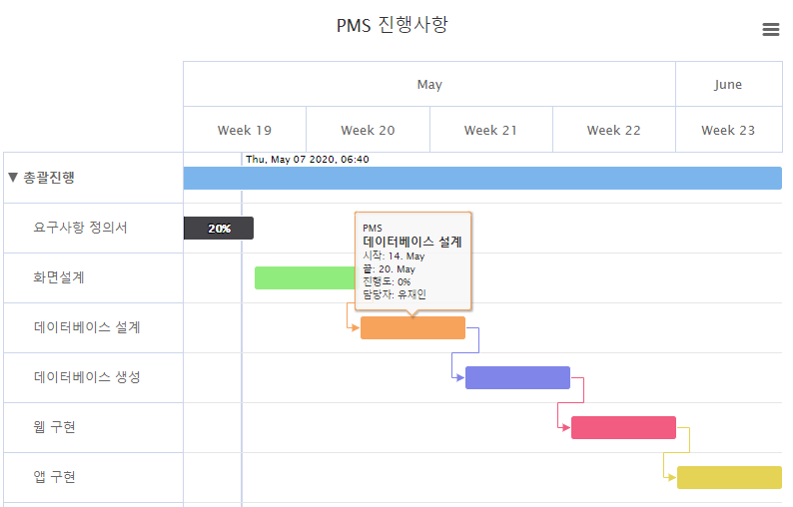
[화면설계] CEO CTO – 프로젝트 상세
WEB
프로젝트 간트챠트
1
각각의 프로젝트 간트챠트를 확인
1
프로젝트명1 프로젝트명2 프로젝트명3 프로젝트명4

Slide 14
[화면설계] 팀장 – 프로젝트 관리
WEB
프로젝트 간트챠트
1
담당프로젝트 간트챠트(전체) 확인
1
프로젝트명1

Slide 15
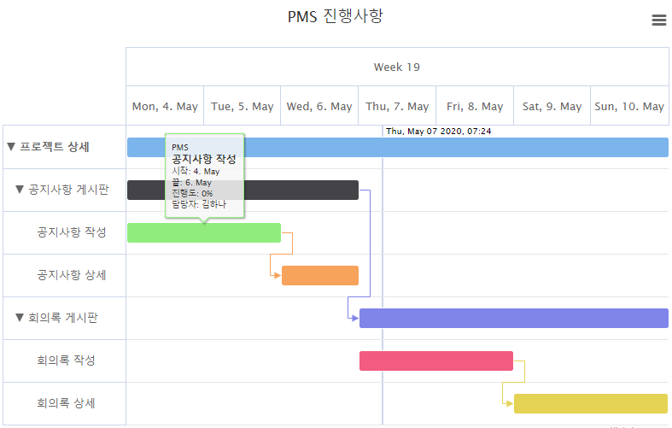
[화면설계] 팀원 – 프로젝트 수행
WEB
프로젝트 간트챠트
1
담당프로젝트 간트챠트(본인) 확인
1
프로젝트명1

Slide 16

[화면설계] 게시판 - 공지사항
APP
공지사항 리스트
1
클릭시 캘린더 형식으로 선택
2
현재 팀에 참여하지 않은 인원만 선택
프로젝트 추가
3
정보 기입이 확인되면 등록가능
프로젝트명
1
시작일
2020-05-07
종료일
2020-05-07
2
담당자
홍길동
3
등록

Slide 17
Review

Slide 18
회의록

Slide 19
ISSUE List

Slide 20
THANK YOU ♥

